Slide 1
Экологическое воспитание детей старшего дошкольного возраста
Подготовила: Фирсова Любовь Дфвидовна
Воспитатели МДОАУ № 39 г. Орска

Slide 2

Актуальность
Личность каждого человека складывается не только из генетически обусловленного набора индивидуальных черт, но и из отношения индивида к окружающему миру, другим людям и, конечно же, к природе. Современные дети имеют очень специфичные представления о живом, чаще всего ограниченные информацией, предоставляемой интернетом и касающейся конкретных проявлений мира флоры и фауны. Но такое фрагментарное изучение вопроса, незаинтересованность в сохранении условий для жизни, ведёт к потребительскому отношению к природе в целом и лишению себя важного нравственно-эстетического компонента жизни в частности. Решать эту проблему нужно как можно раньше, на что и направлена концепция воспитания детей, в том числе и дошкольного возраста.
Современная образовательная система признаёт за экологическим воспитанием право одного из приоритетных направлений психолого-педагогической деятельности воспитателя, если речь идёт о дошкольном детском развитии. Столь раннее формирование экологической направленности в росте личности объясняется тем, что до 7 лет у ребёнка создаётся фундамент для закладывания осознанного отношения к окружающей природе; идёт накопление ярких эмоций; непосредственное восприятие информации позволяет запомнить её прочно и легко.
.

Slide 3
Цель и задачи:
Цель: формирование человека нового типа с новым экологическим мышлением; способного осознавать последствия своих действий по отношению к окружающей среде и умеющего жить в относительной гармони с природой.
Задачи:
-развивать любознательность, креативность;
-воспитывать уважение к общему дому — планете Земля; -формировать элементарные представления о себе, других людях, отдельных составляющих природы (цвет, размер, материал, форма, звук, темп, причины и следствия того или иного явления),

Slide 4
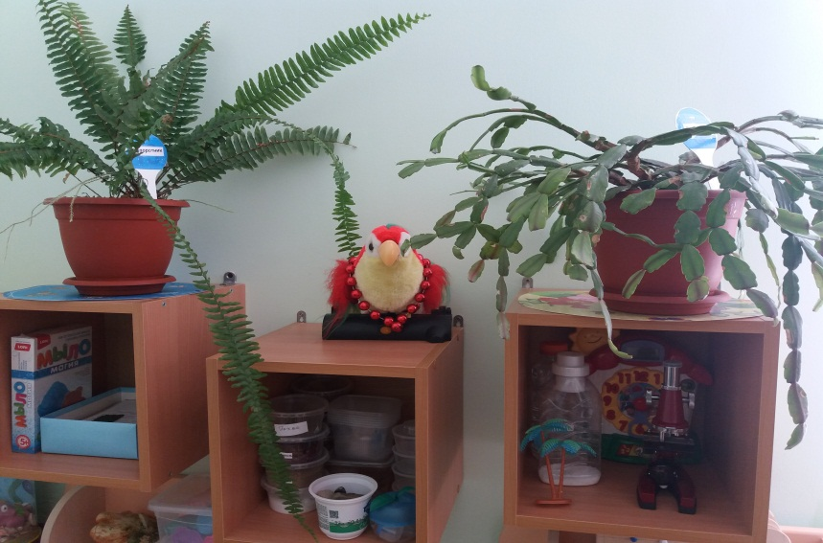
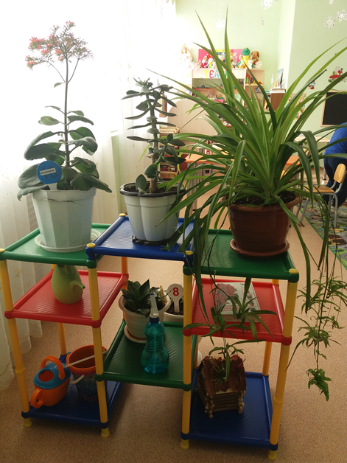
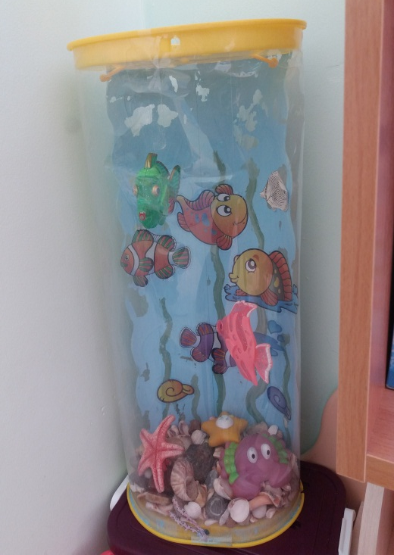
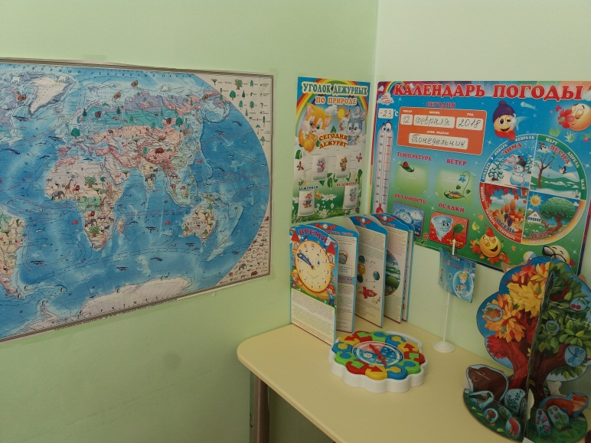
Наш уголок природы

Slide 5
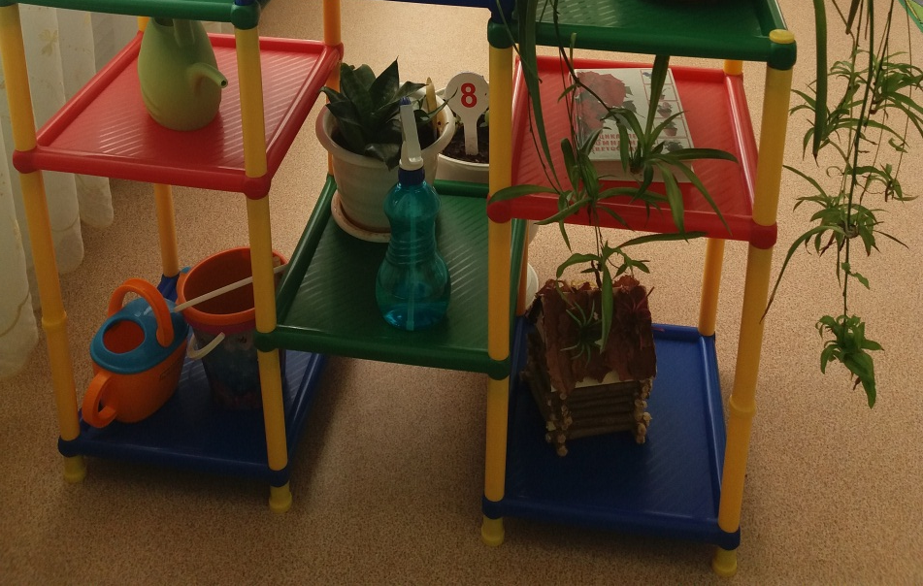
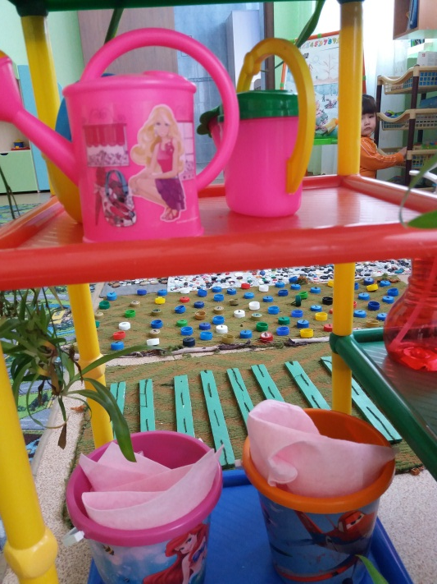
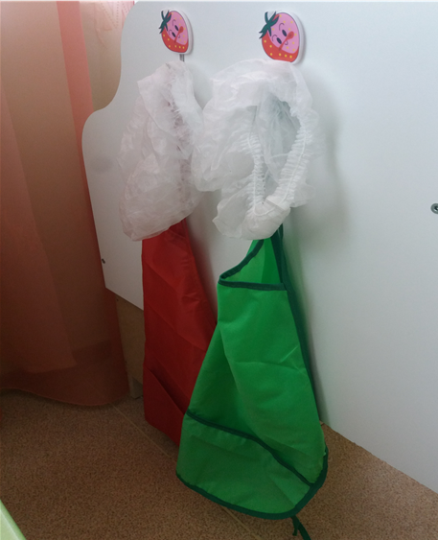
Инвентарь

Slide 6
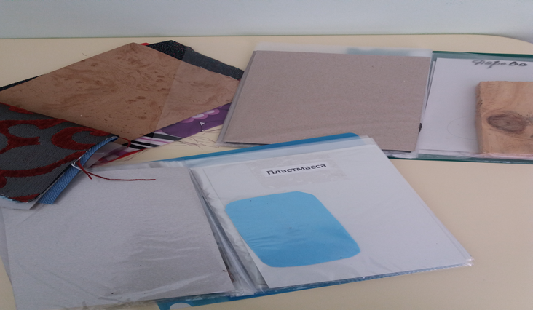
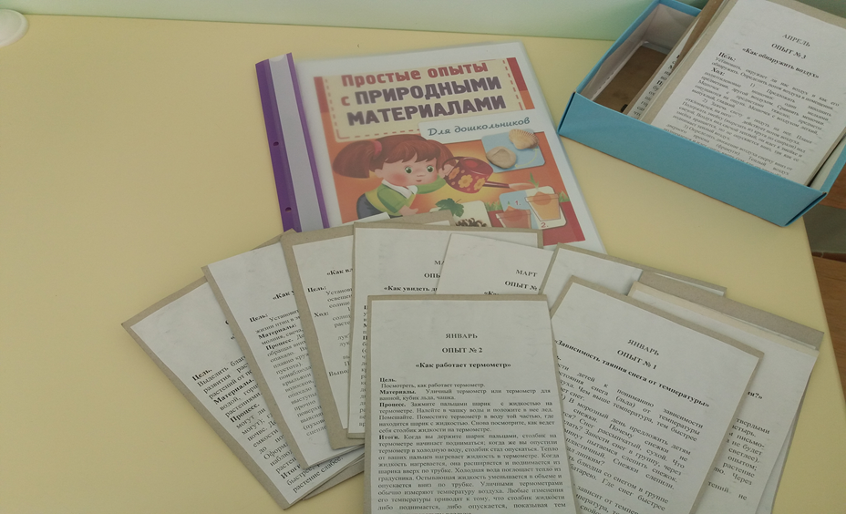
Образцы материалов и картотека опытов

Slide 7
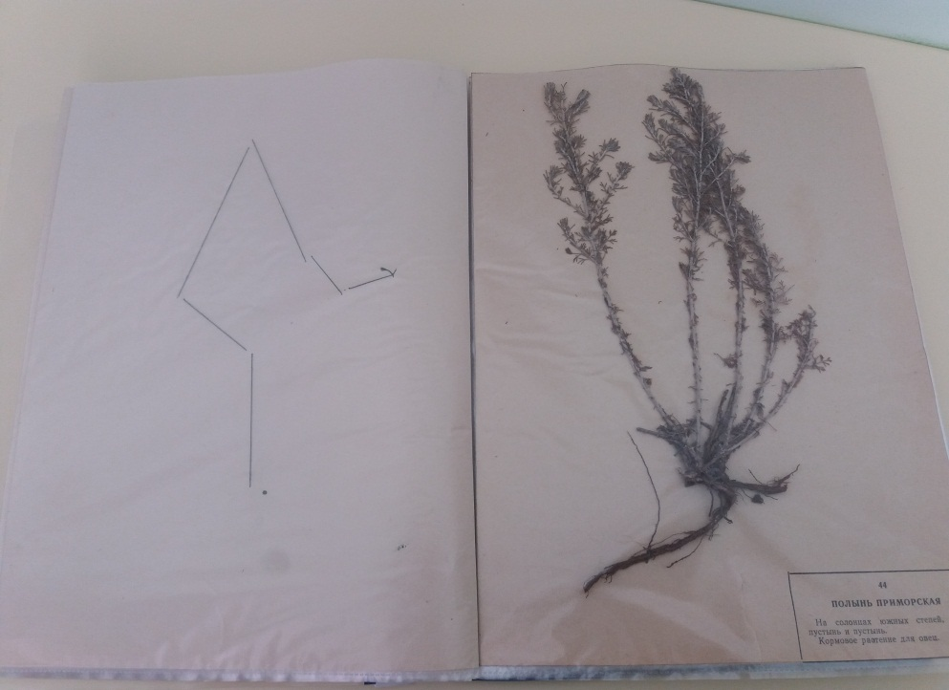
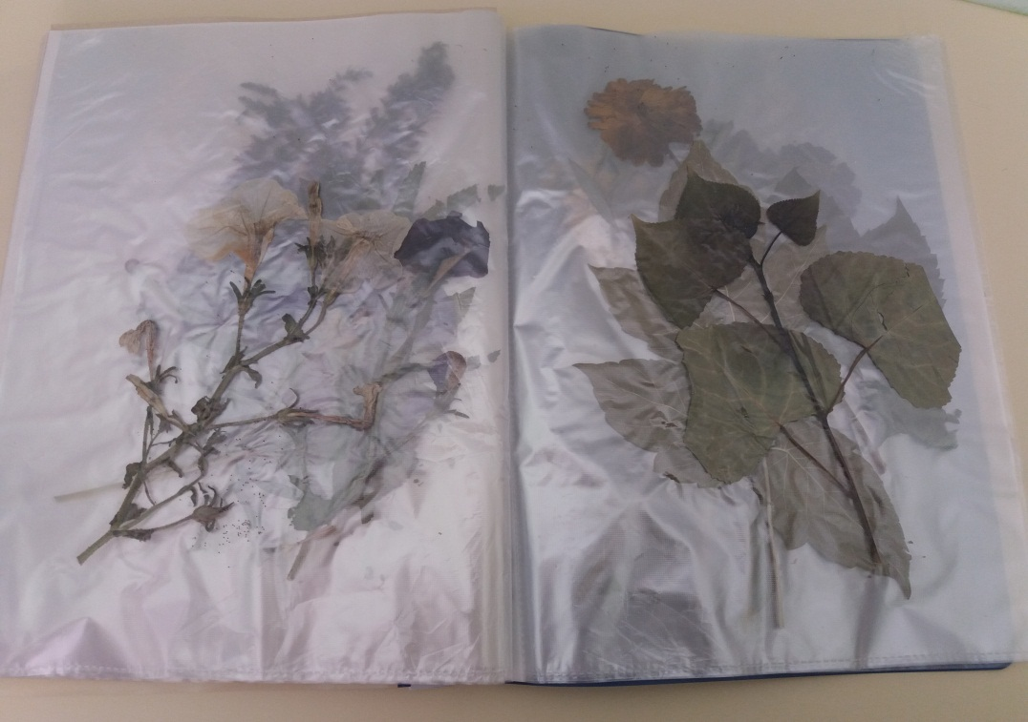
Гербарий

Slide 8
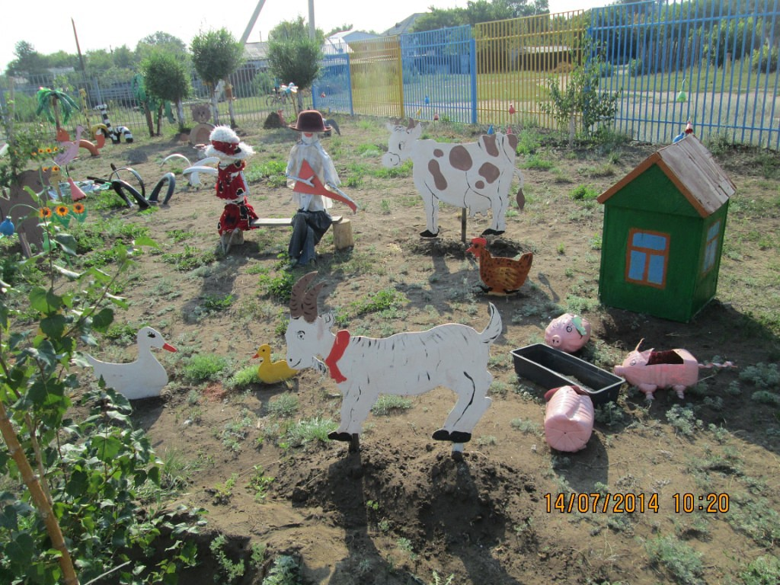
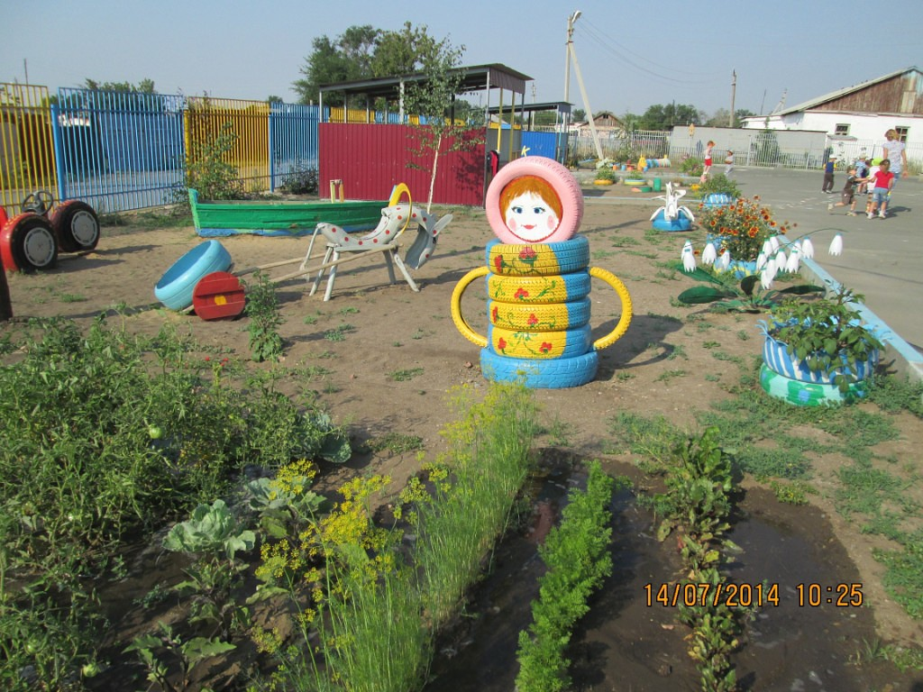
Экологическая зона

Slide 9
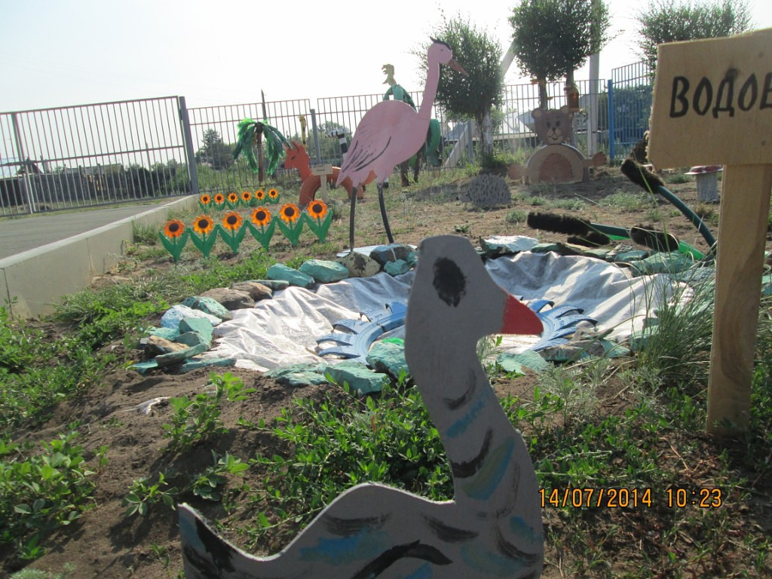
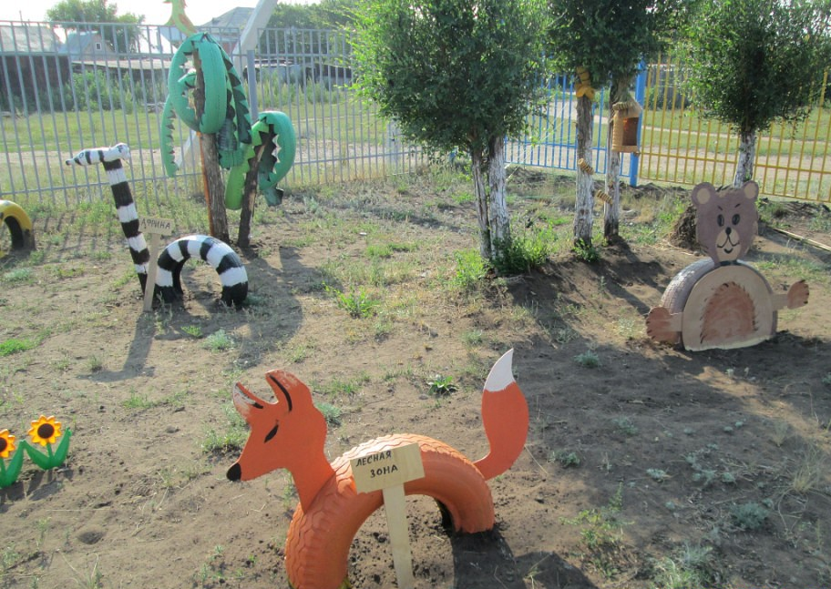
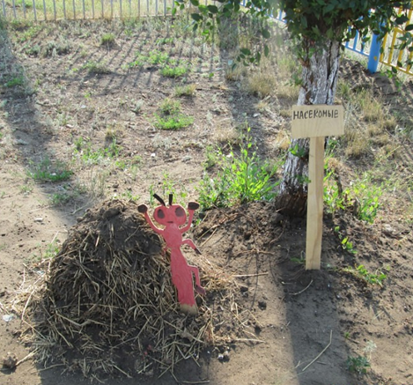
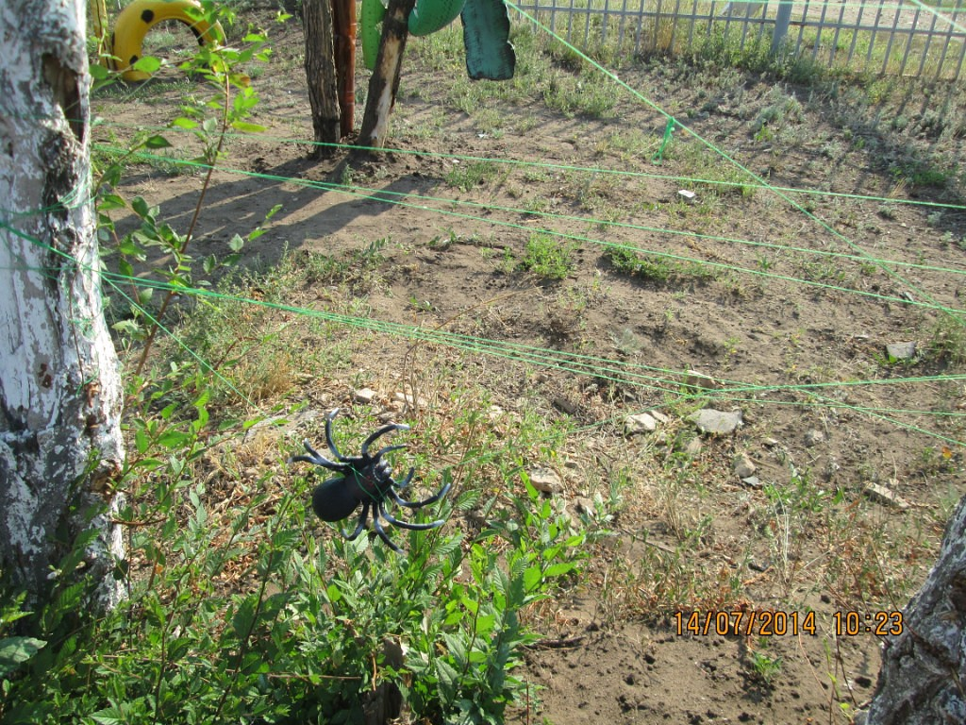
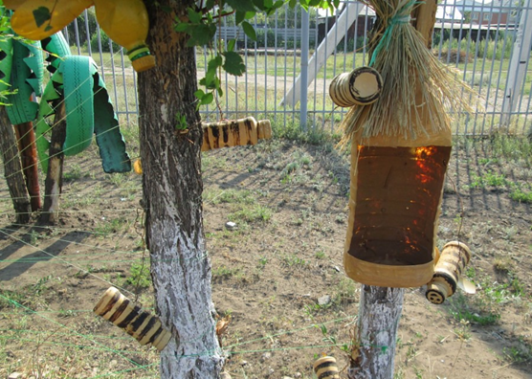

Slide 10
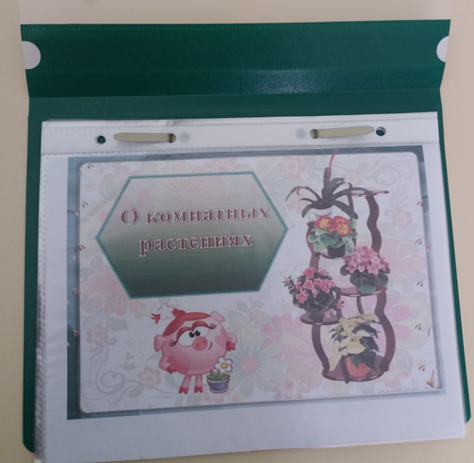
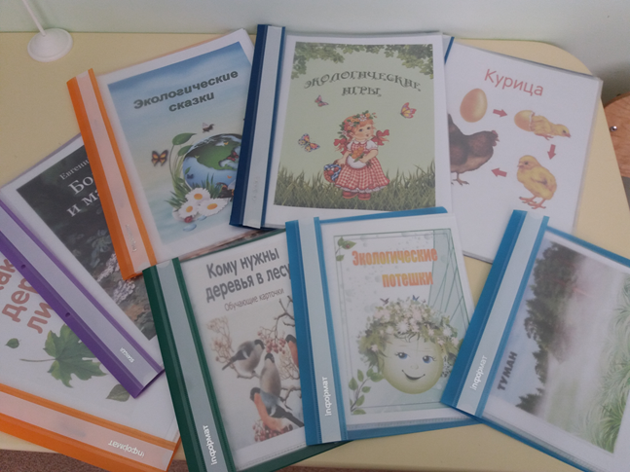
Паспорт комнатных растений, картотека экологических игр, сказок, потешек

Slide 11
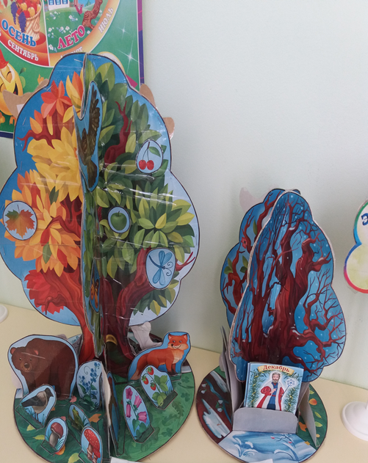
Дидактическое дерево «Времена года» Цель: формирование у детей дошкольного возраста знаний о смене времен года.

Slide 12
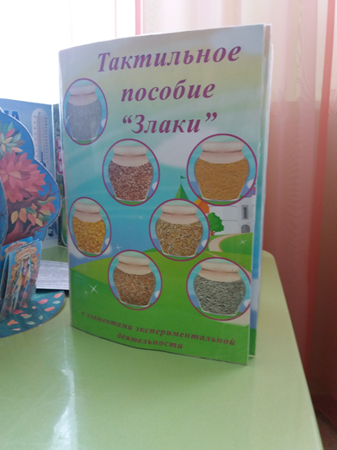
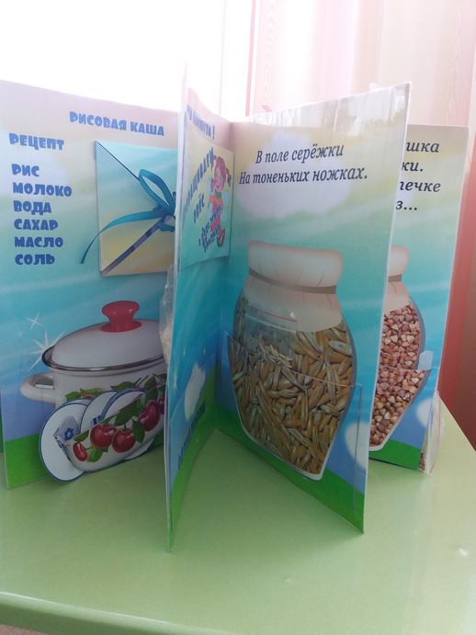
Тактильное пособие «Злаки»
Цель: формировать представление о злаковых культурах

Slide 13
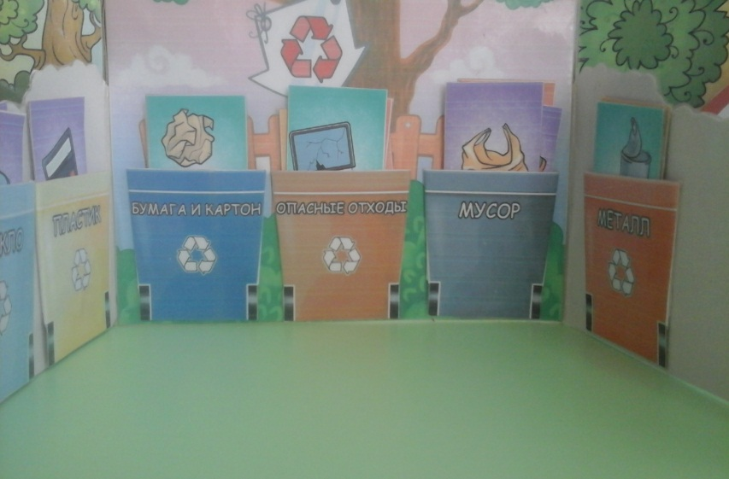
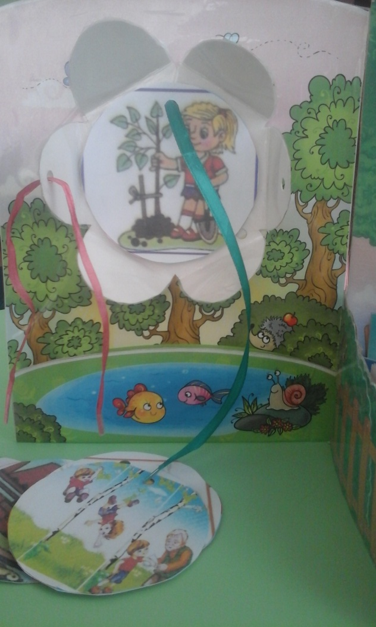
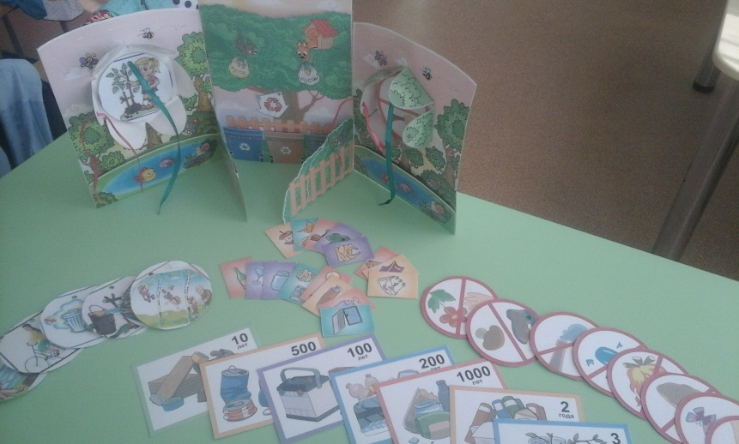
«Сортировка мусора»

Slide 14
Предлагаем вашему вниманию систему игровых заданий и упражнений, созданных на основе изобретения Р.Луллия - "Круги Луллия". Свое название изобретение получило в честь имени своего создателя - Раймунда Луллия (поэт, философ, мыслитель, 13 век). В 13 веке французский монах создал логическую машину в виде бумажных кругов.
Дидактическое пособие может быть использовано как средство познавательного развития в работе с детьми дошкольного возраста. Пособие предназначено для детей от 5-7 лет, по формированию у детей понятий, связанных с признаками объектов и изменением их значений и проявлений, создано в рамках адаптации методов теории решения изобретательных задач (ТРИЗ). Данная методика - это игры на основе кругов Луллия и разнообразных картинок.

Slide 15
В экологическом воспитании я использую системный подход, который активно используется в программе ТРИЗ. Данный подход позволяет рассмотреть предмет и ли явление с самых разных сторон. Несмотря на сложную терминологию системный подход вполне доступен дошкольникам.
Рассматриваемый объект условно помещается в центр таблицы из девяти ячеек.
Этот объект называется «Система» (1) Любой объект (система) является частью чего-либо или находится в каком-то специальном месте (дерево в лесу, конструктор на полке и т.д.). Это место называется «Надсистема» (2).
3.Объект (система) состоит из каких-либо частей, деталей Ячейка, в которой мы рассматриваем «анатомию» объекта, называется «Подсистема» (3).
Таким образом, рассмотрев центральный столбец, можно получить некоторые сведения об объекте. Далее необходимо рассмотреть центральную горизонталь, которая является своеобразной временной лентой.
4. Ячейка 4 рассказывает о том, чем являлся объект (система) в прошлом.(Чем была елочка до того, как стала елочкой?) . «Прошлое системы».
5. Будущее системы рассматривается в 5-й ячейке. Что произойдет с этим объектом? «Будущее системы».
Таким образом получаем об объекте разнообразную информацию. С детьми младшего дошкольного возраста достаточно остановиться на этих позициях. Старшие дошкольники способны рассуждать более глубоко.
Если рассматривать систему в прошлом, то можно обнаружить, что у нее есть и собственная надсистема и подсистема. Если птица в прошлом была яйцом, то надсистемой яйца могли быть и гнездо с другими яйцами, и «мамин животик» (6 – надсистема системы в прошлом). А такой предмет, как книга, можно рассматривать с точки зрения происходивших с ней изменений: какой книга была в старину, как создавалась.
Любая система в прошлом также имела свои составляющие. То же яйцо состояло из скорлупы, белка и желтка. А для книг, к примеру, использовалась береста.
Точно также рассматривается и система в будущем – ее надсистема и подсистема (8, 9). Кем станет цыпленок? Какой будет книга в будущем?

Slide 16
Литература: 1.«Детям о природе», под ред. М. В. Лучич, 1989 г.
2.«Ознакомление дошкольников с окружающей и социальной действительностью», под ред.Н. В. Алешиной, 2004 г.
3Рыжова Н.А. Экологическое образование в детском саду. М.: Карапуз, 2000.
4. Рыжова Н.А. Наш дом — природа. М.: Карапуз, 2005.
5. Рыжова Н.А. Почва — живая земля. М.: Карапуз, 2005.
6. Рыжова Н.А. Что у нас под ногами. М.: Карапуз, 2005.
7. Рыжова Н.А., Рыжов И.Н. Моя Москва. Экологический атлас для детей и родителей. М., 2005.
8. Мир природы и ребенок. Под ред. Л.М. Маневцовой и П.Г. Саморуковой. СПб.: Акцидент, 1998.

Slide 17
Спасибо за внимание

